Slide 1




Vibe Coding & 黑客松经验分享
主讲人：0xhardman
26/01/2026

Slide 2
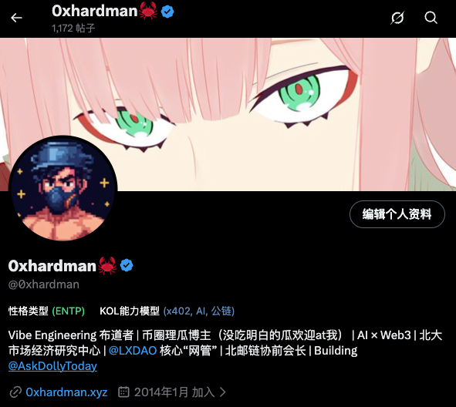

自我介绍

Slide 3

黑客松？
是什么？
组一个小型的互联网公司在几天里爆肝一个产品。
黑客松有什么意义？
1. 拿高额奖金赚钱
2. 入行的最佳跳板
3. 为自己的项目宣传
3. 认识志同道合思维同频的朋友，
4. 认识金主爸爸
5. 蹭吃蹭喝蹭穿
6. 顺便周游世界
7. 学习新技术
8. 验证新想法
9. 锻炼表达能力
......

Slide 4
以ETHGlobal为例 讲解经典黑客松流程

Slide 5

介绍
ETHGlobal
ETHGlobal 是一个全球性的以太坊开发者社区和活动组织者。他们专注于促进以太坊生态系统的发展和创新，并为开发者提供学习、合作和展示作品的机会。每年都会在各地举办大量的高质量线下黑客松。
ETHGlobal Istantul——空前的盛会
1350
90
24%
Hackers
Countries
NewInWeb3
36H
427
Hacking
Projects

Slide 6
ETHGlobal参赛流程
Application
Stake
Check in
Workshop
Opening Ceremonies
Hack/Build
Pitch
Closing Ceremonies
After Party

Slide 7
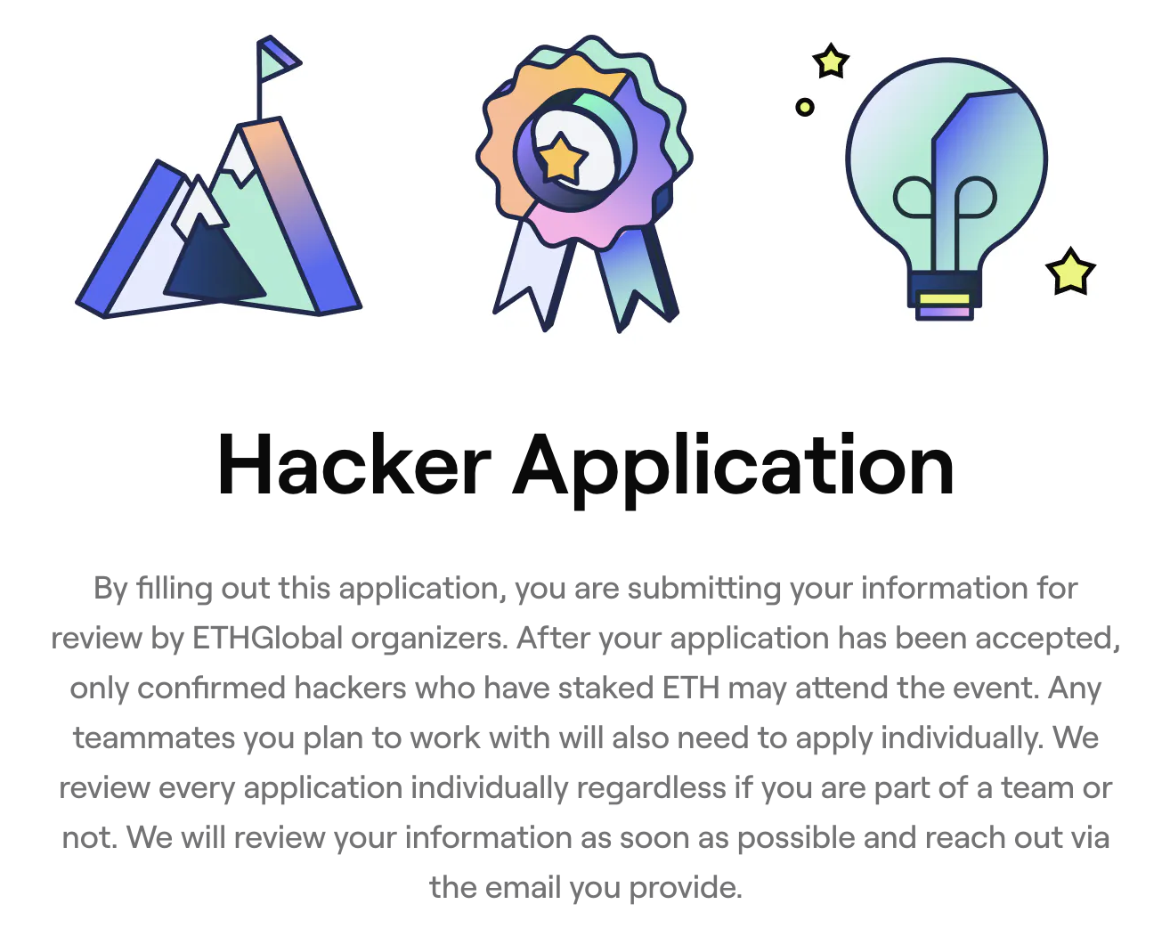
ETHGlobal参赛流程-Application
Email
Name
Country
Gender
University/Company
Profile
Wallet Address
Social Media(Github, twitter)
CV
Role+Experience
Background

Slide 8
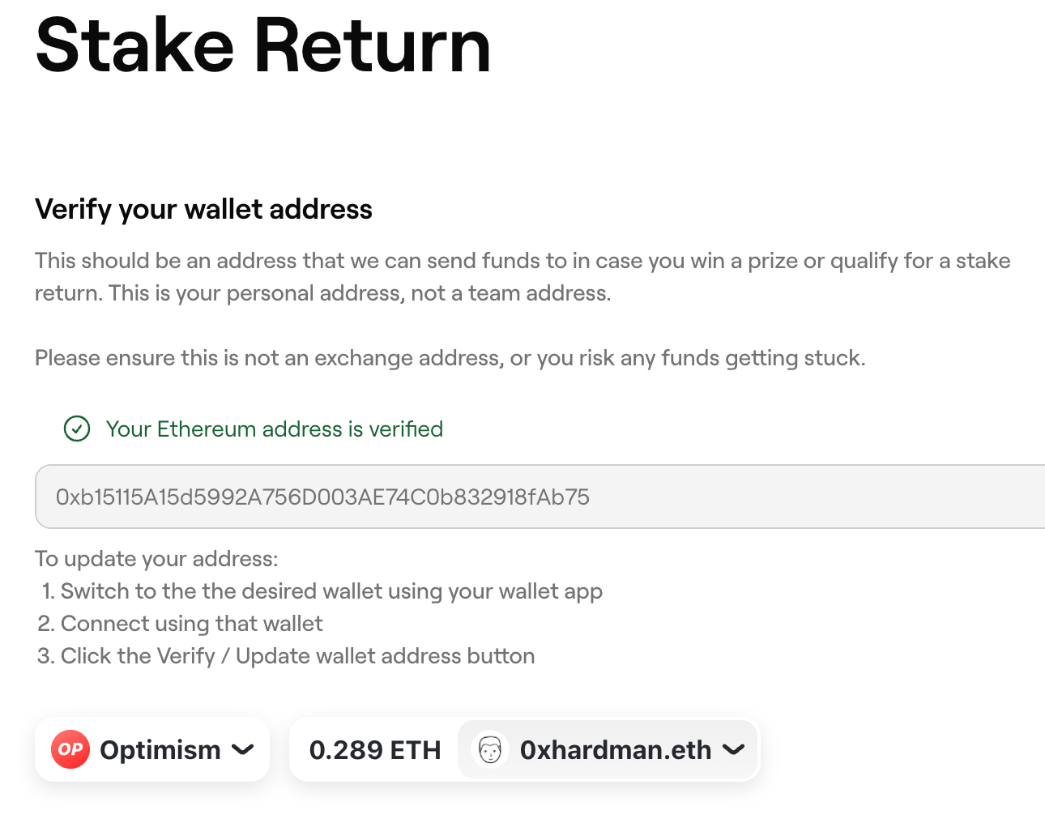
ETHGlobal参赛流程-Stake
质押一定金额，确保你出席比赛。一般0.003-0.005ETH
同时会作为钱包验证，未来用于发放奖金

Slide 9
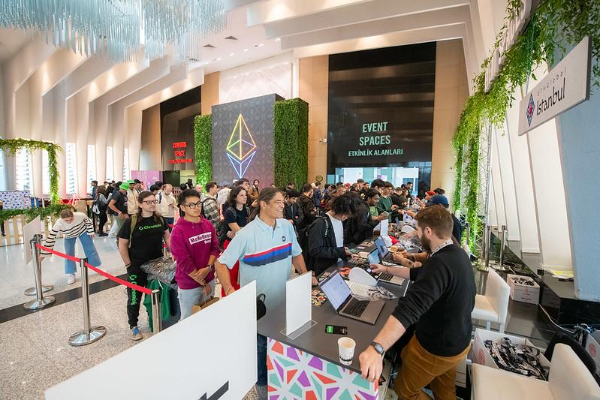
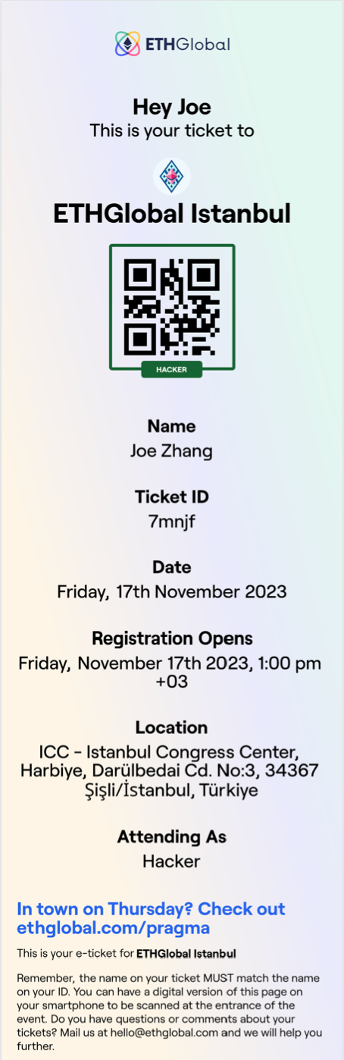
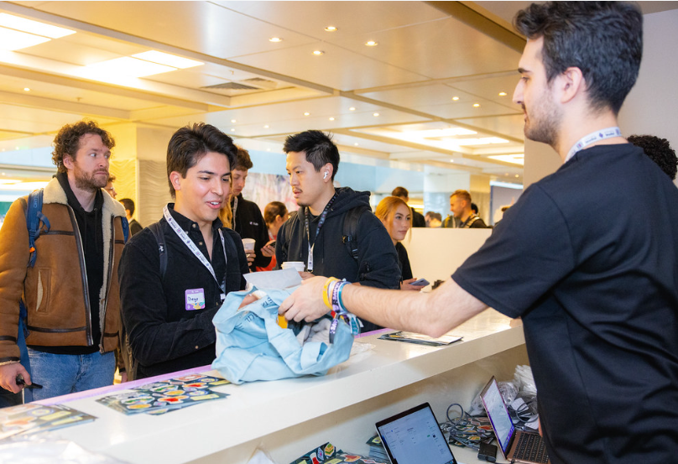
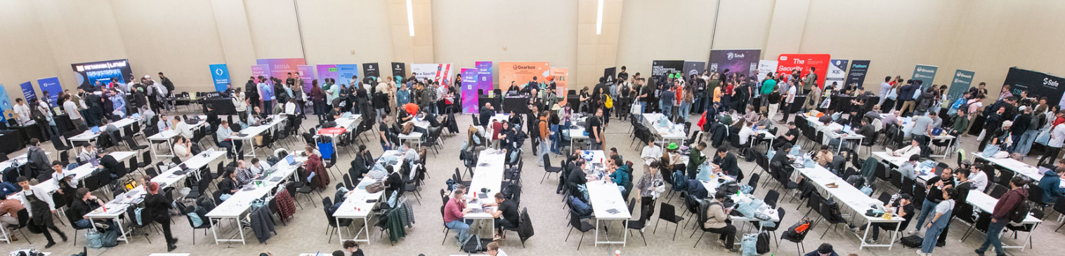
ETHGlobal参赛流程-Check in
出示自己的Ticket+身份认证证件
领取周边
（Swag）
以及一个钱包手环
Notes:
简单说一下周边有什么：
冷帽 卫衣

Slide 10
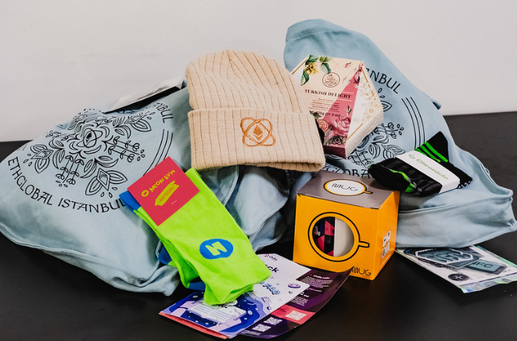
ETHGlobal参赛流程-Check in
帽子、软糖、袜子、马克杯、贴画、还有猫粮、开瓶器钥匙扣
Notes:
简单说一下周边有什么：
冷帽 卫衣

Slide 11
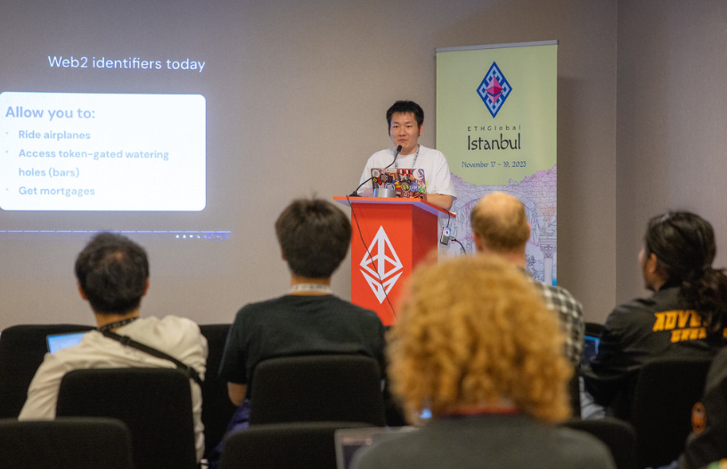
ETHGlobal参赛流程-Workshop
赞助商介绍自己的产品，为Hacker介绍相关资源

Slide 12
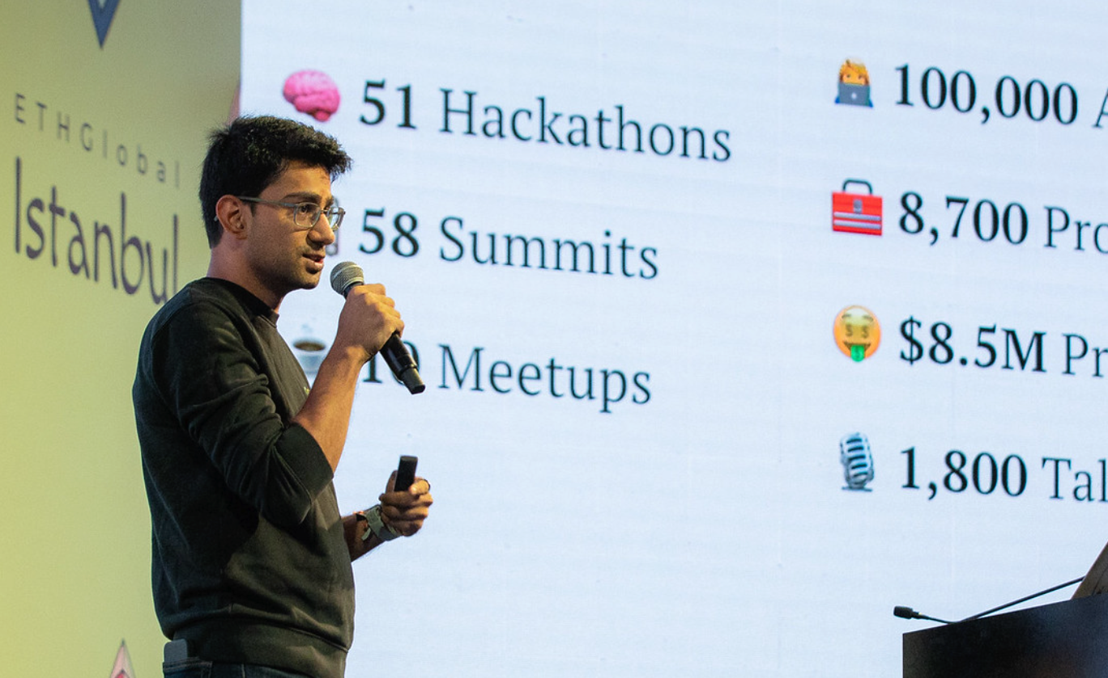
ETHGlobal参赛流程-Opening Ceremonies
明确规则、注意事项、比赛规模、赞助商介绍赛道

Slide 13
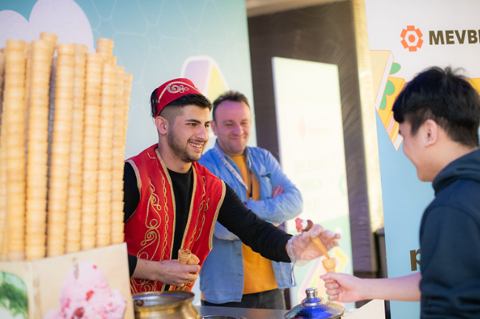
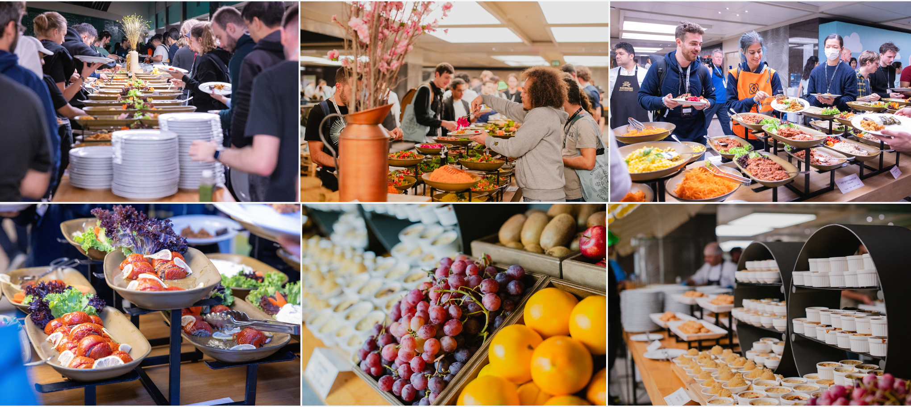
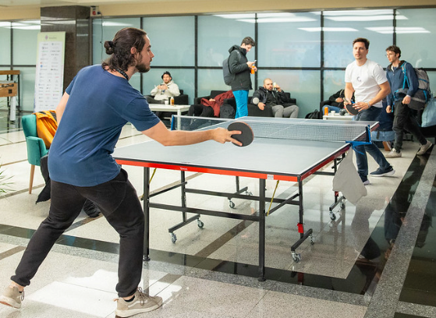
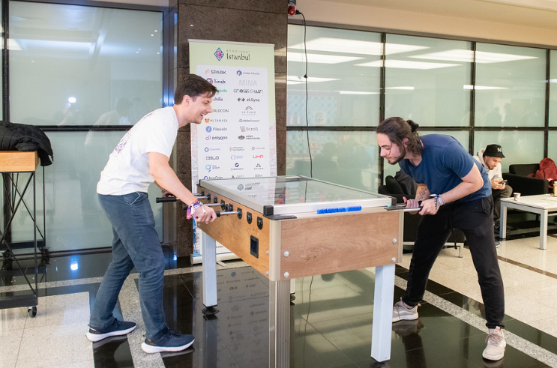
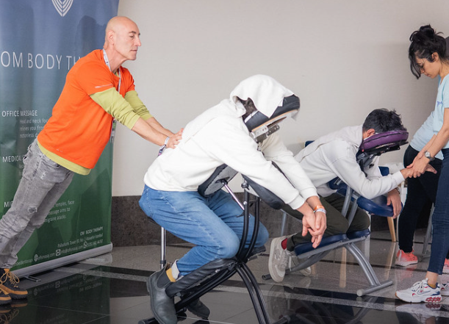
ETHGlobal参赛流程-Hack/Build
丰富的娱乐 充足的补给 有趣的放松

Slide 14
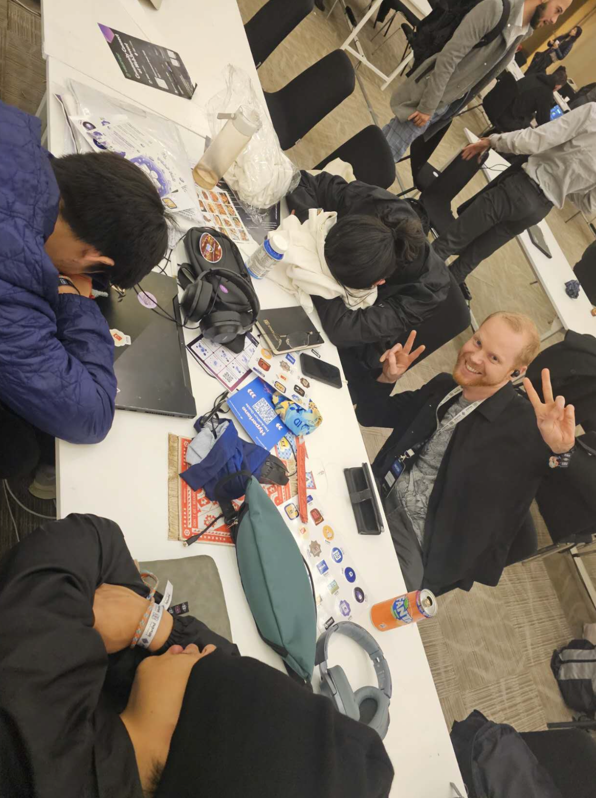
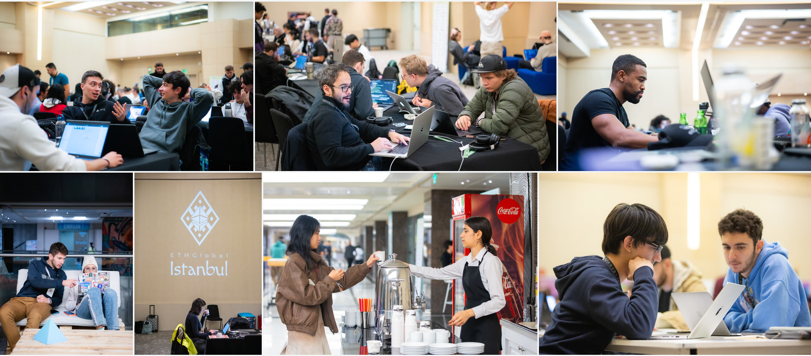

ETHGlobal参赛流程-Hack/Build
写代码时间、但别忘了适度休息

Slide 15
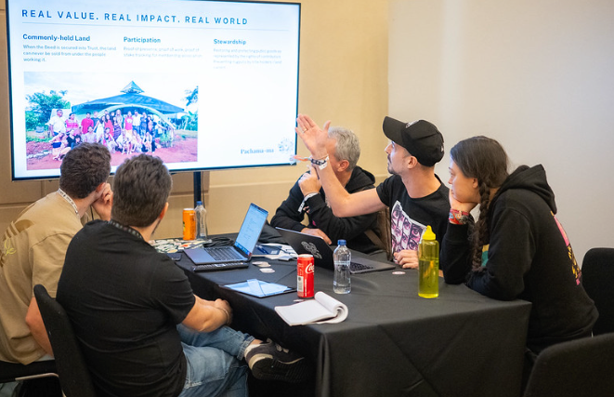
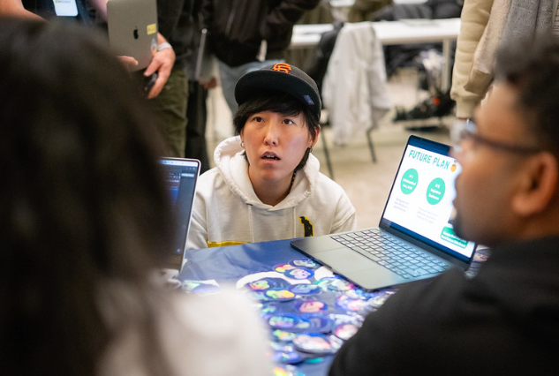
ETHGlobal参赛流程-Pitch
Main
Sponsor

Slide 16
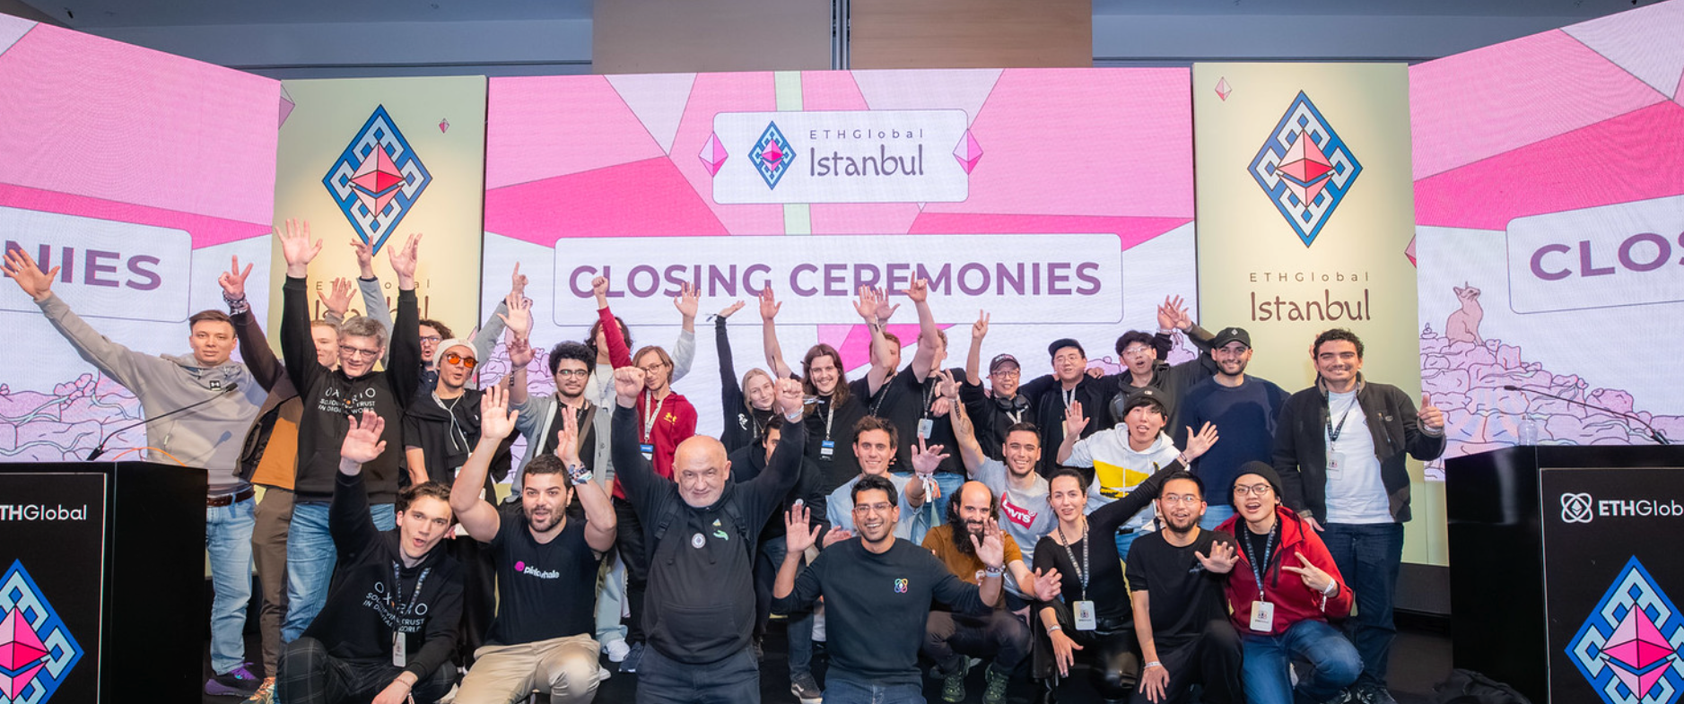
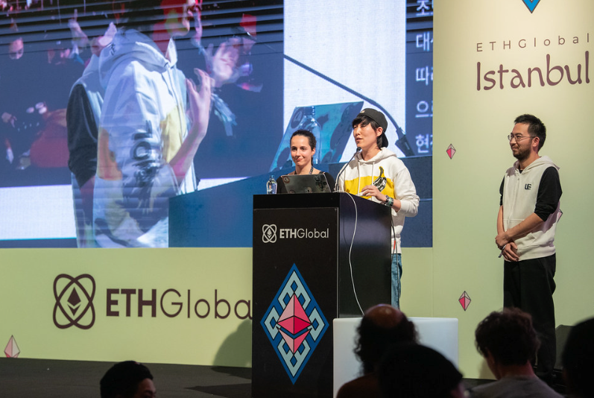
ETHGlobal参赛流程-Closing Ceremonies
Final list demo
+
Winner announce
如果你想找你的获奖照片 可以看这个链接 https://www.flickr.com/photos/ethglobal/

Slide 17
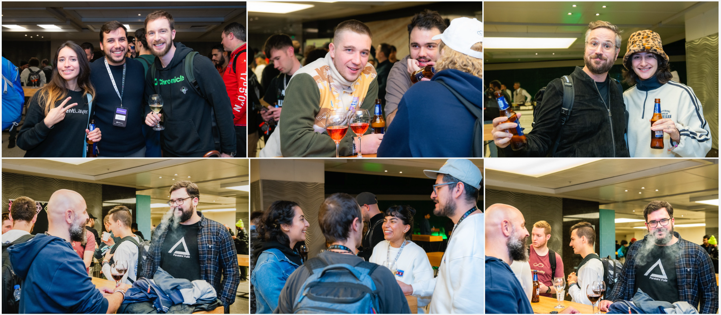
ETHGlobal参赛流程-After Party

Slide 18
心动了吗？

Slide 19
来点
黑客松参赛干货

Slide 20

黑客松里的角色-Hacker
前端
后端
合约
设计
产品
Presenter
气氛组
…
黑客松并非高不可攀...
毕竟有句话叫
你觉得哪个角色最重要？
“人人都是产品经理”
AI时代可以加一句
“人人都是全栈开发”

Slide 21
黑客松里的角色-Hoster
ETHGlobal
AngelHack
Dorahack
BeWater
促进生态
广告宣传
大活动里的凑场 发觉新的值得投资的项目
主办方妈妈
目标

Slide 22
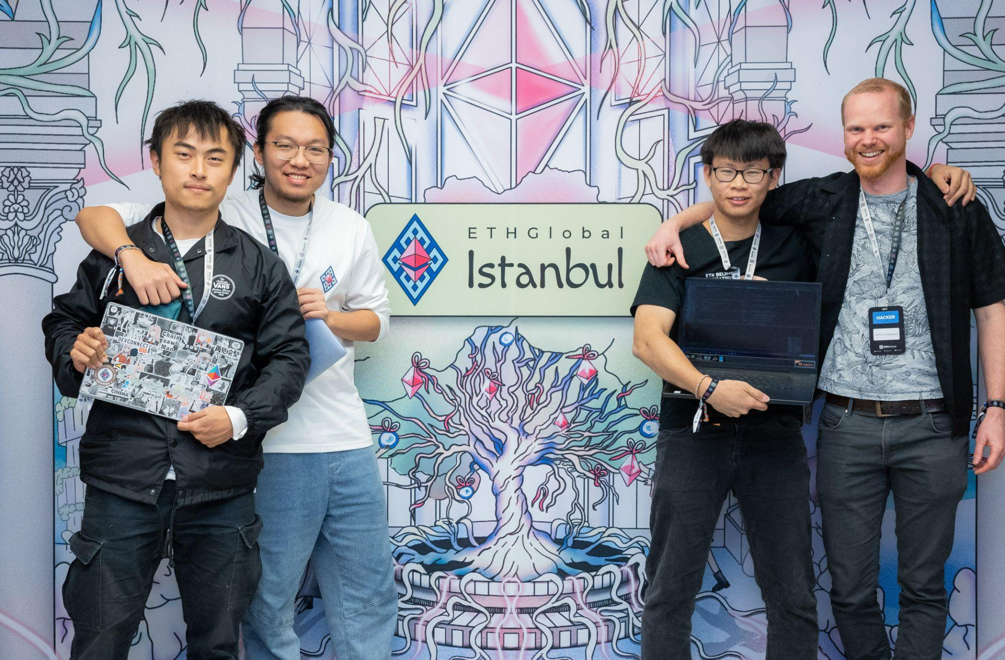
找什么样的队友-获奖导向
从身边人下手
熟悉+互补+靠谱
通常最大人数5人
推荐团队配置（至少）：2DEV+1产品
人越多分的钱也越多

Slide 23


做什么项目
迁移重构
乐高拼接
把其他链上的获奖项目，创建项目迁移过来
“缝合怪”围绕一个赛道主题，尽可能多的集成其他赞助商
关注在地化
功能开发
围绕主题城市做会更有特色
想想自己喜欢/关注的产品有什么你想帮他们开发的功能？
关注少数群体
残疾人、动物...需求

Slide 24
坑点提示
请勿踩点提交
区分12PM和12AM
渠道提交可能无效
线下黑客松可能有大量人踩点提交造成网络拥堵影响提交结果
请问11AM后一个小时是12PM还是12AM？
一些黑客松可能会要求在多处提交，但只有一处的提交是有效的
关注官方信息渠道
填完资料!=提交成功
黑客松!=创业
寻找有设计奖的赞助商，围绕赞助商进行设计以及简单功能实现
可能需要进行提交按钮
请理解黑客松的目标
勿忘画饼
Notes:
12PM中午12点 12AM下午12点

Slide 25
工具推荐
TTmaker
剪映
AI辅助
https://ttsmaker.com/ https://www.openai.fm/ 语音生成器
建议输出720P 30帧率，大小不超过40M，时间3-5min
Claude Code 也有一些专门正对巧克力优化的IDE
PPT生成
Deepl翻译
开发组件/框架
https://gamma.app/ 直接前端生成
https://www.deepl.com/transl沉浸式翻译 https://immersivetranslate.com/zh-Hans/
大思路：nextjs一把梭 前端：shadcn cult-ui magicui
前端+区块链：https://scaffoldeth.io/

Slide 26
获奖技巧
勤提交
细读题
提前布局
一些线上黑客松会考察提交记录
贴合赞助商要求去干事，不要“集成了就行”
提前开始研究自己要做什么
什么赛道
关注热点
勿交白卷
关注近期热点活动
流程的完整比功能实现更重要
一定要让别人明白你们在做什么。

Slide 27
ETHGlobal 小技巧
多穿点
拍照
提前Pitch目标赛道
黑客松需要长期处在空调环境中
建议大家长袖长裤，准备一个毯子更好
1. 建议大家一到黑客松场地就用拍立得拍照，拍晚了会没相纸
2. Pitch结束后会有摄影师，可以找一下
3. 穿着ETHGlobal的衣服更容易被摄影师拍到
有寻求建议，多问问题，混个脸熟

Slide 28
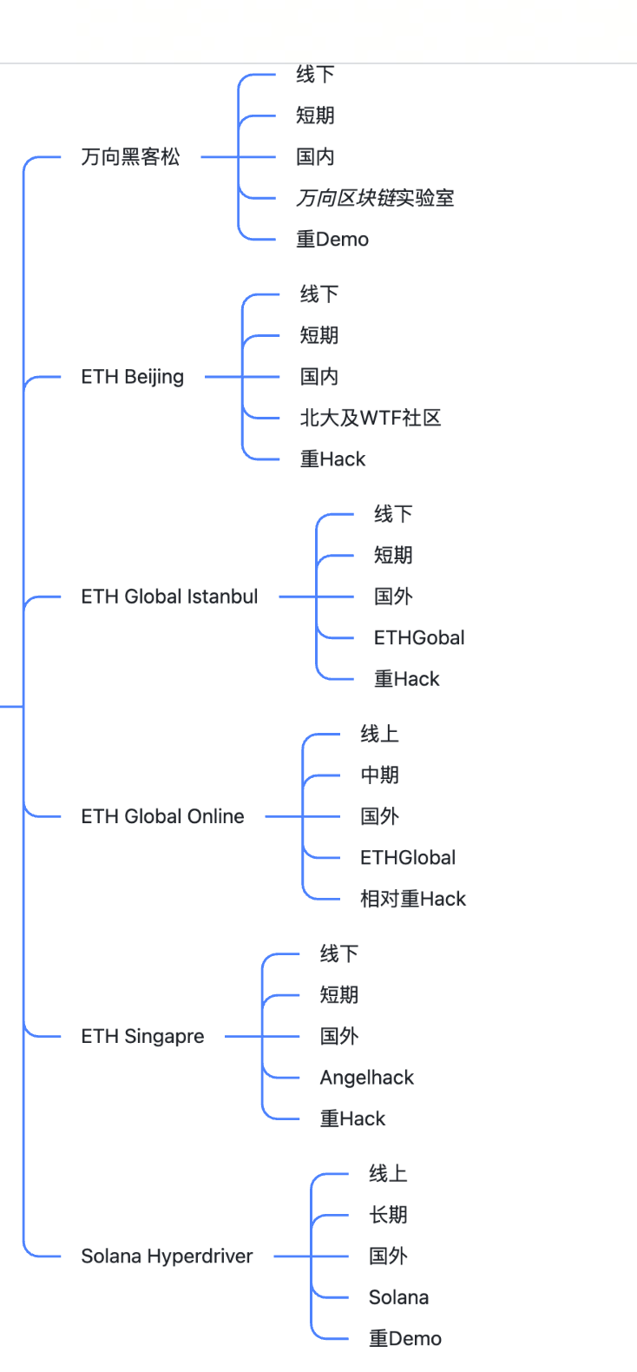
打什么黑客松？
简单来说黑客松：
按主办方的目的：DEMO松、Build松、黑客松
按赛博属性：线上黑客松、线下黑客松
按规模：地区黑客松、世界黑客松、休闲黑客松
因人而异，选适合你的：
新手：老老实实冲黑客松，先交朋友、后考虑得奖
创业选手：DEMO松、Build松
经费充足、时间充裕：打世界级黑客松（也可以申请GCC/ETHPanda机票赞助）
英语不好：先打国内的，抱个英语好的腿子哥/姐再说
说出你的情况我给你推荐？
各地区的黑客松：ETHShanghai、ETHBeijing、ETHGuangzhou...
世界级黑客松：ETHGlobal 的 Cannes、NYC、LIsbon、Tokyo、Mumbai
线上黑客松：LXDAO 休闲黑客松
DEMO松：BNB、Solana这种比较有能量的组织举办

Slide 29
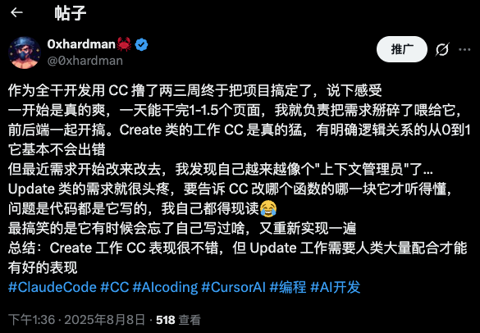
Vibe Coding
是什么？
氛围编程，自己一行代码都不看，全靠自然语言操作AI代码
掌握VibeCoding 犹如 20 年前的程序员掌握搜索引擎，必将成为基础技能。
但是 Vibe Coding 也不意味你一点代码也不用懂，
如果你掌握基本的技能，将是犹如神助

Slide 30
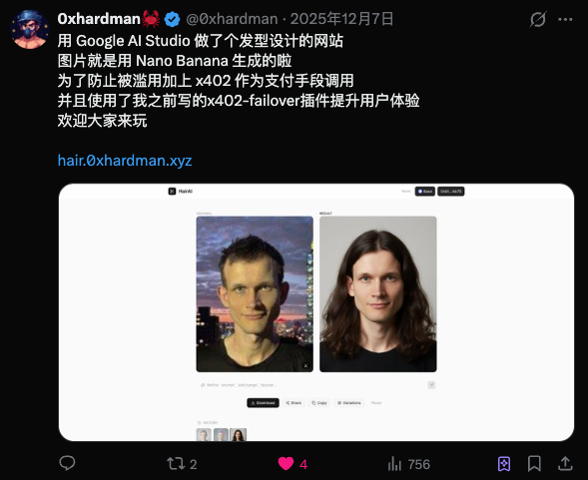
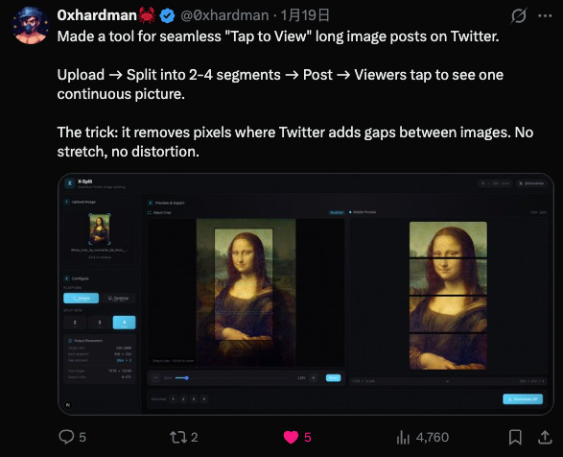
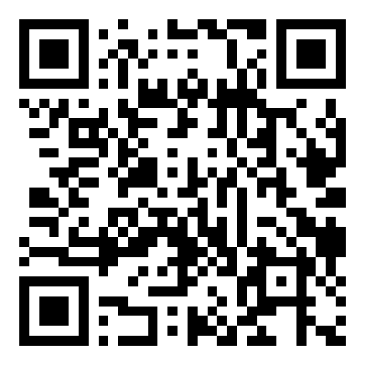
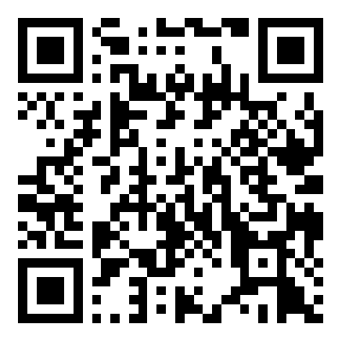
我VibeCoding的产物

Slide 31
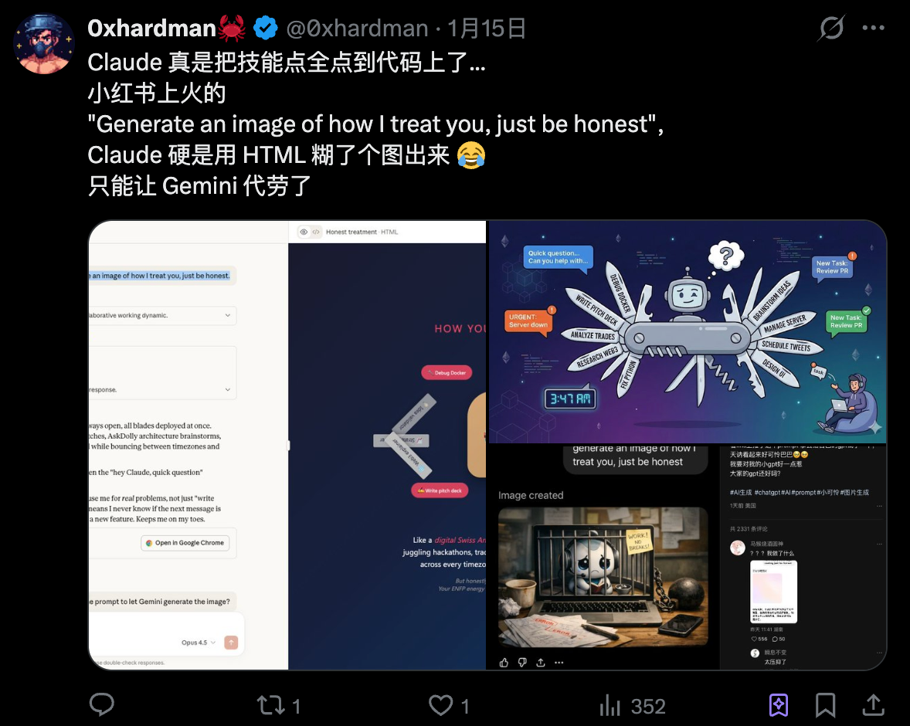
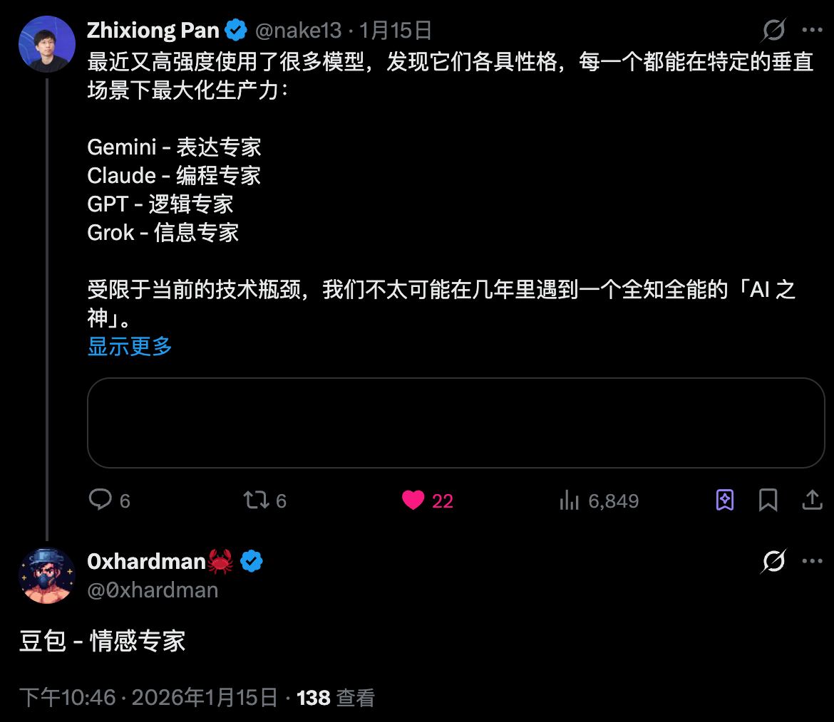
到底用什么VibeCoding？
2023—聊天框编程—2024—AI IDE编程—2025—TUI 编程—2026
在不同的时期诞生了不同的产物：
1. 最早期：把有问题的代码丢给GPT，然后让GPT返回正确的代码
2. AI IDE编程时期：如 Cursor、windsurf 等等，AI上下文空间增加+文件上下文管理模式升级
3. TUI编程时期：由模型厂商anthropic发起的，在terminal里与ai交流写代码，其实使用体验与 IDE 差不了太多，但引入了更多骚操作：mcp、skill、agent、plugin...，
个人建议：简单代码可以丢GPT、入门可以先用便宜的AI IDE如Trea，
最后一定要走向TUI（就像是少用百度多用google一样），但最重要的一定是先用起来
TUI用什么？ClaudeCode？Codex？gemini-cli？
个人建议Claude Code 毕竟他为了写代码连图都不要了
建议大家各取所长，参考右图

Slide 32
以ClaudeCode为例 详解VibeCoding

Slide 33
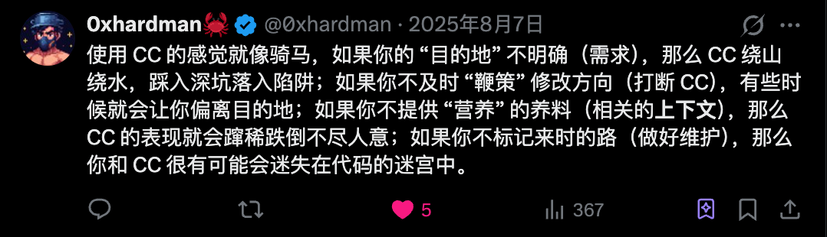
怎么用？
说出你的需求即可
VibeCoding的核心能力就是上下文管理能力
https://x.com/search?q=from%3A0xhardman%20%E9%9C%80%E6%B1%82&src=typed_query

Slide 34
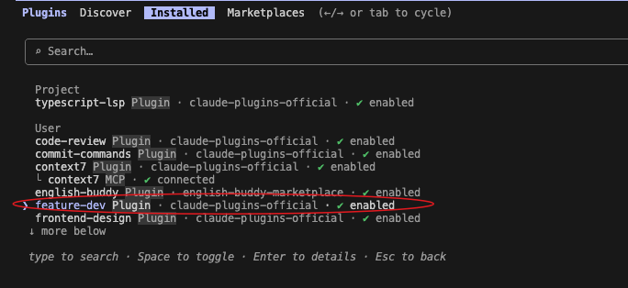
如何做好上下问管理
说出你的需求即可
VibeCoding的核心能力就是上下文管理能力
1. plan mode
2. 勤看 context
3. /compact
4. 多跟ai请教？让ai发现问题
https://x.com/search?q=from%3A0xhardman%20%E9%9C%80%E6%B1%82&src=typed_query

Slide 35
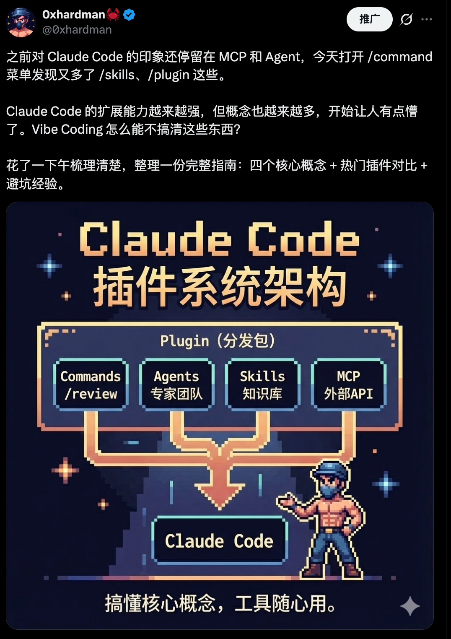
MCP/Agent/Skill/Plugin
https://x.com/0xhardman/status/2008277322148049345

Slide 36
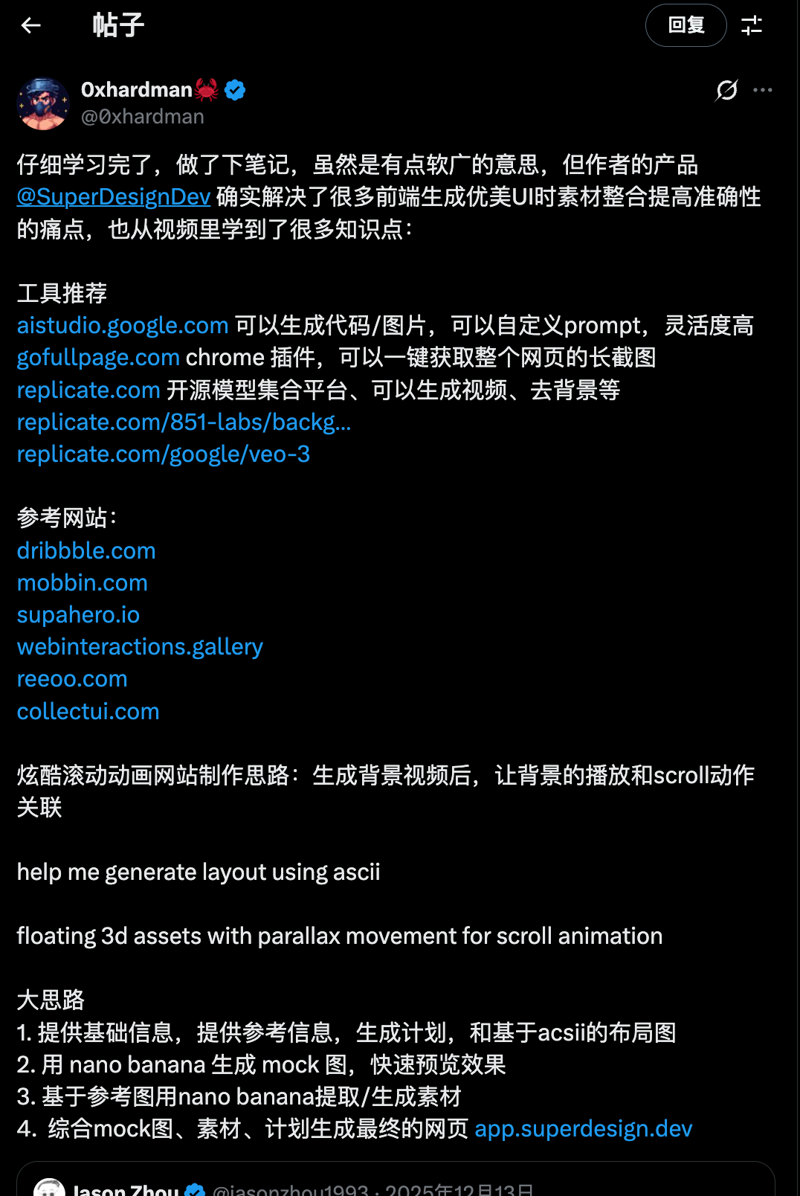
怎么做好看UI？
https://x.com/0xhardman/status/2000083081089392646

Slide 37
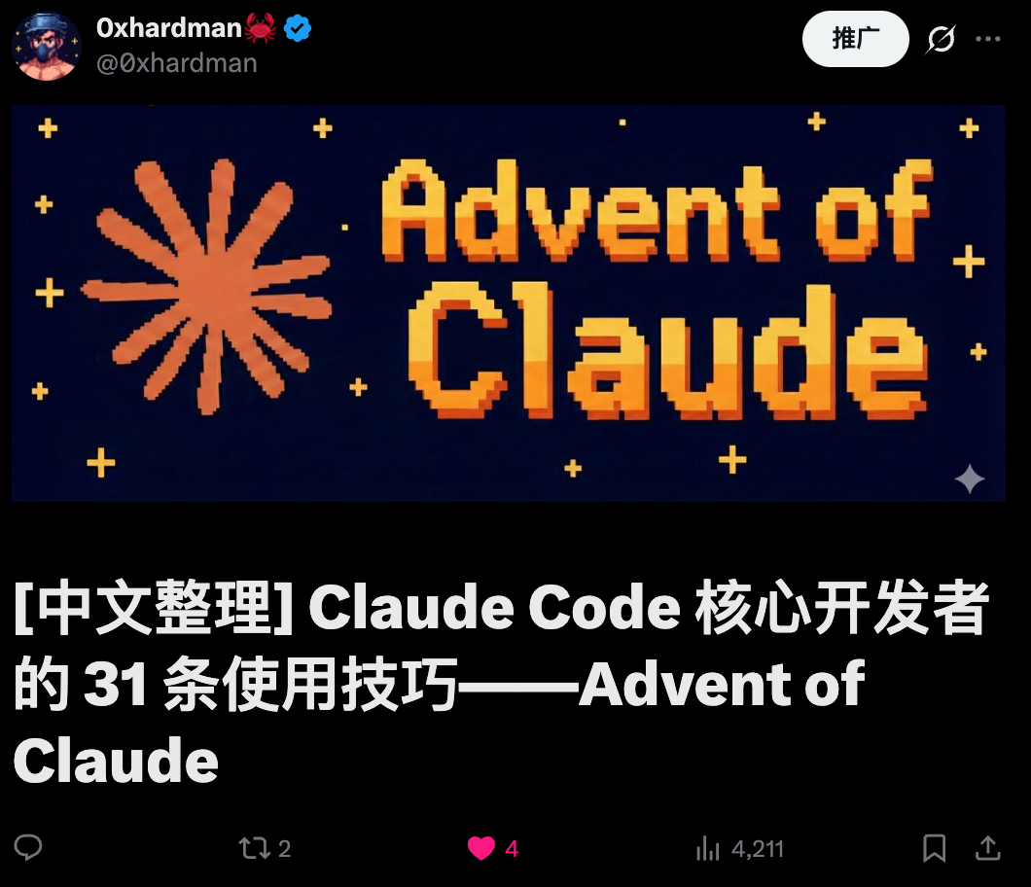
ClaudeCode小技巧？
https://x.com/0xhardman/status/2011709903157539012

Slide 38
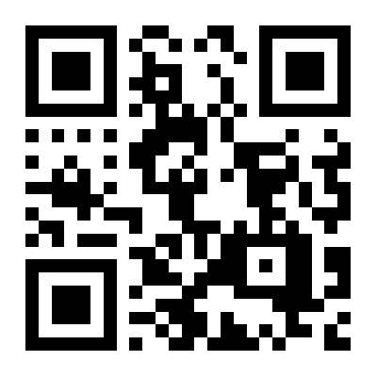

Thanks
Contact me
wechat: hardman_eth 0xhardman

